Slide 1
GOTICKÉ STAVBY V OPAVĚ
farní kostel a konkatedrála ostravsko-opavské diecéze Nanebevzetí Panny Marie
kaple svatého Kříže – tzv. Švédská kaple

Slide 2
SEZNAM GOTICKÝCH STAVEB V OPAVĚ
Farní kostel a konkatedrála ostravsko-opavské diecéze Nanebevzetí Panny Marie
Kaple svatého Kříže – tzv. Švédská kaple (Národní kulturní památka), Kateřinky
Kostel svatého Ducha s částí minoritského kláštera
Dominikánský kostel sv. Václava
Kostel sv. Kateřiny, Kateřinky
Kostel sv. Alžběty
Johanitský kostel sv. Jana Křtitele
Kostel Nejsvětější Trojice, Jaktař
Kostel sv. Petra a Pavla, Jaktař

Slide 3
GOTICKÁ KULTURA
vzniká v polovině 12. stol. ve Francii
přes německé oblasti se dostala
v polovině 13. stol. do českých zemí
uplatňuje se do 15. stol.
nejstarší gotická stavba u nás – Anežský klášter v Praze
největší rozmach – za vlády Karla IV.

Slide 4
PŘEVAŽUJÍCÍ STAVEBNÍ TYPY
katedrála – vícelodní kostel
s příčnou lodí, ochozem kolem kněžiště a s věncem kaplí
klášter
hrad
měšťanský dům – na úzké parcele kolmé k uliční čáře

Slide 5
TYPICKÉ ZNAKY GOTICKÝCH STAVEB
vertikalita – štíhlé vysoké stavby
lomený oblouk připomínající sepjaté ruce (zakončuje velká okna, dveře, vchody)
kružby na oknech
bohatá vnější výzdoba staveb – krabi , fiály, chrliče
zdobené vchody – portály
velké kruhové okno zdobené barevnými skly – rozeta
složitý vnější opěrný systém - pilíře drží klenbu
žebrová klenba, arkády s lomenými oblouky

Slide 6
Schematické znázornění gotické stavby

Slide 7
Kostel Nanebevzetí Panny Marie
kostel je považován za největší stavbu slezské cihlové gotiky v ČR
nachází se v centru města Opavy, na Rybím trhu
jižní věž měří 102m
je to mohutný trojlodní kostel se dvěma věžemi, vybudovaný ve 14. století
v gotickém slohu na místě starší románské stavby z počátku 13. století
Jižní věž kostela vysoká 102m

Slide 8
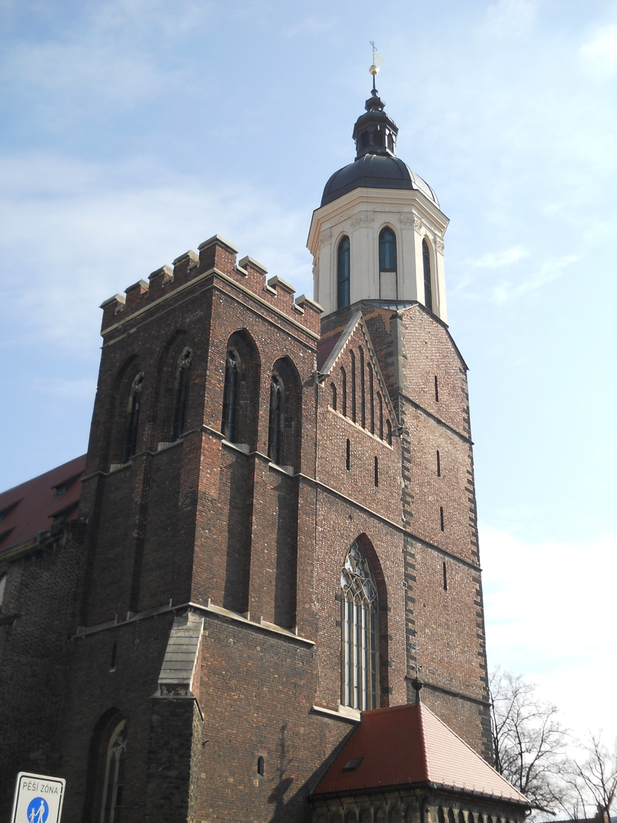
Věže kostela
konkatedrálu tvoří vysoké cihlové síňové trojlodí s polygonálně uzavřeným chórem a dvěma věžemi při západním průčelí
má mohutnou příkrou střechu
jižní věž je v dolní části gotická, zakončená barokní laternou
severní věž s cimbuřím je nedokončená
Západní průčelí trojlodního kostela

Slide 9
CO JE TO KONKATEDRÁLA?
poněkud zvláštní termín v názvu tohoto kostela se používá v případě, že má biskup dva sídelní kostely - první z nich je nazýván klasicky katedrála, druhý pak konkatedrála
od roku 1996 je druhým sídelním kostelem biskupa ostravsko-opavské diecéze
od roku 1995 je kostel národní
kulturní památkou
Štítek na dveřích kostela

Slide 10
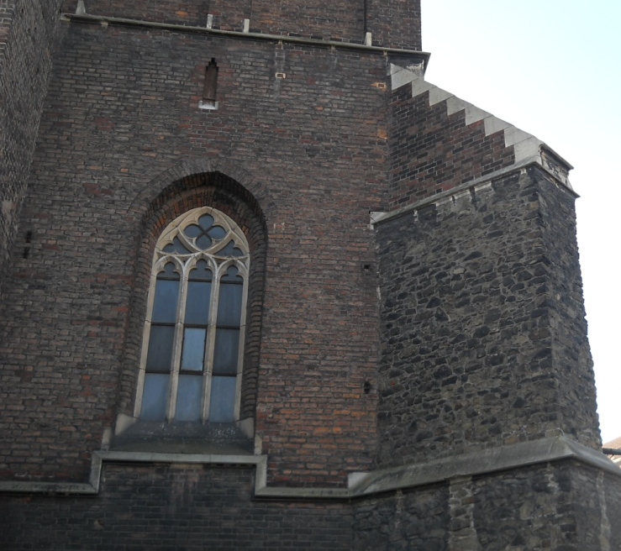
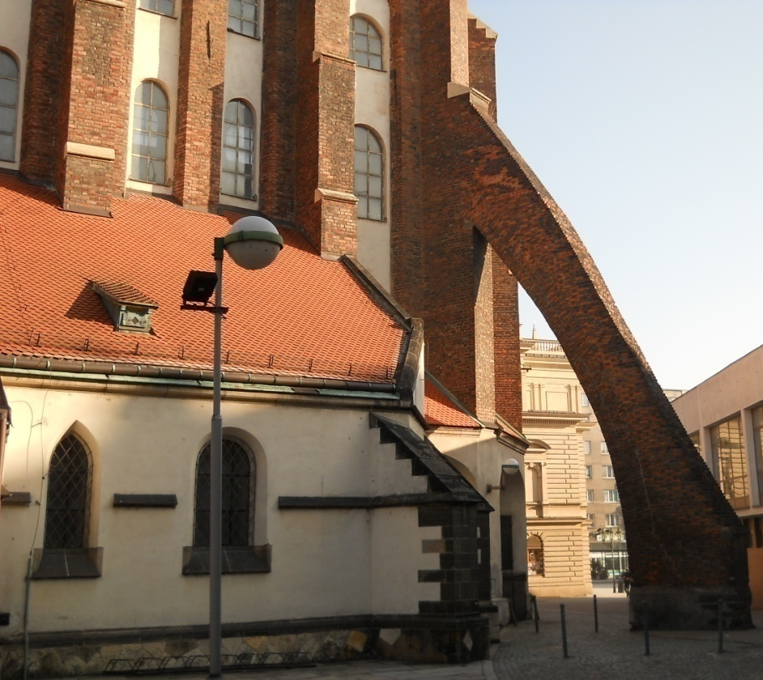
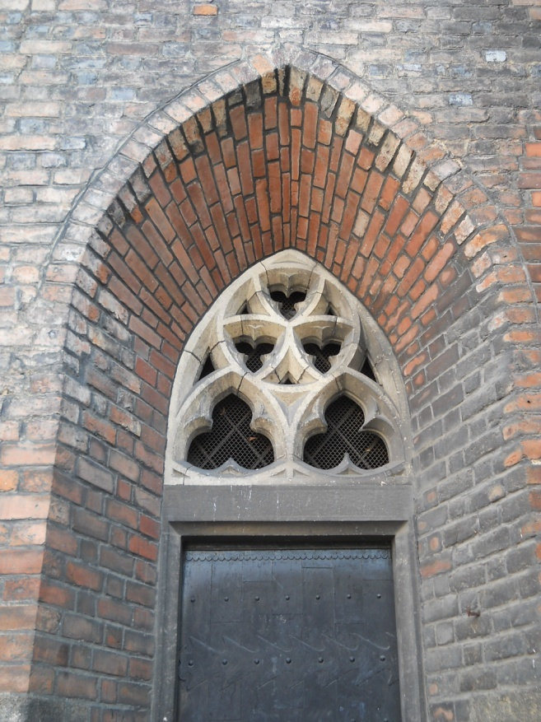
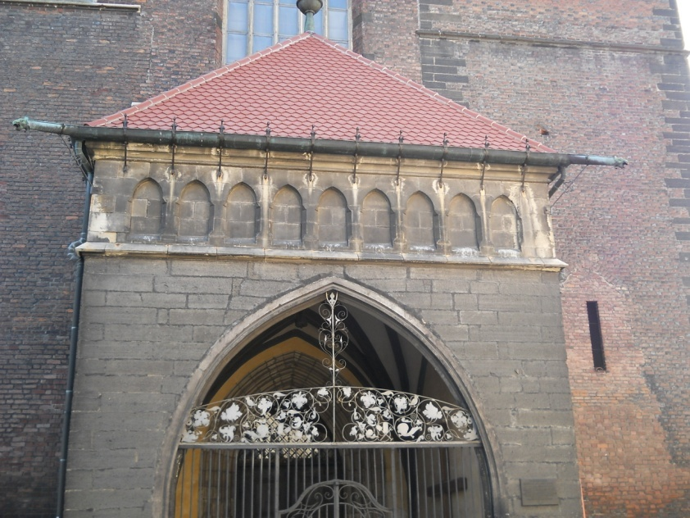
Důmyslný opěrný systém – opěrné pilíře a oblouk
ZNAKY
Opěrný pilíř
Lomený oblouk
Gotické okno
Vstupní portál

Slide 11
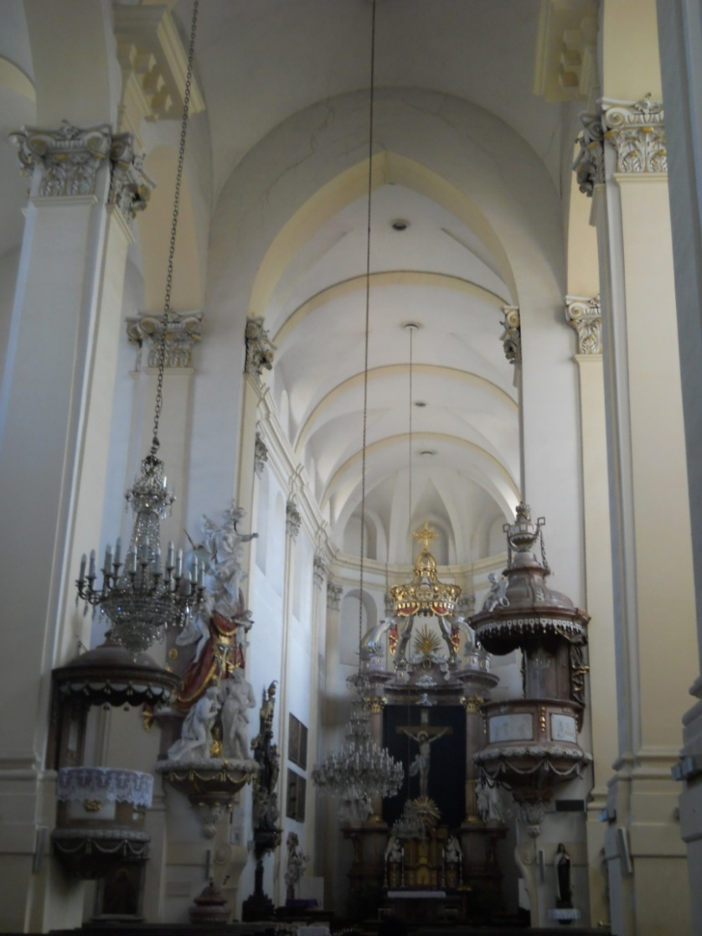
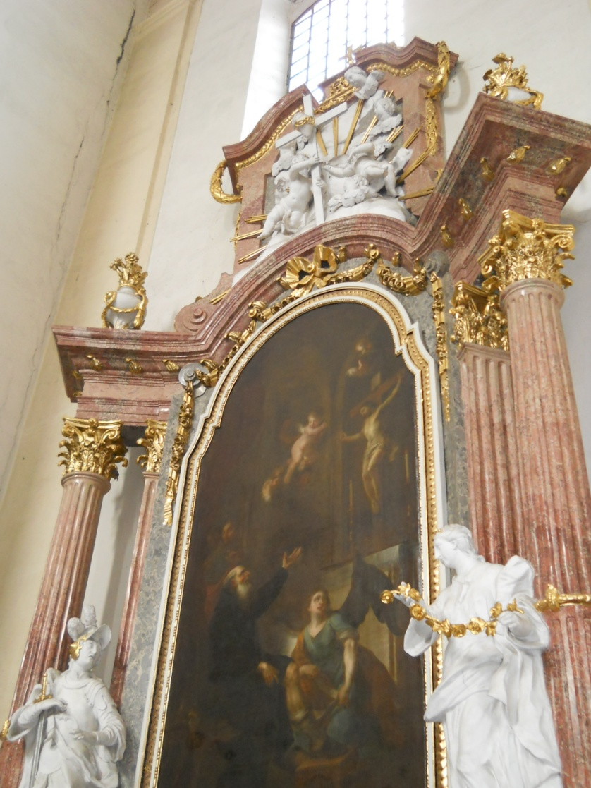
INTERIÉR konkatedrály
v roce 1689 postihl kostel požár a následně jeho interiér prošel barokní přestavbou

Slide 12
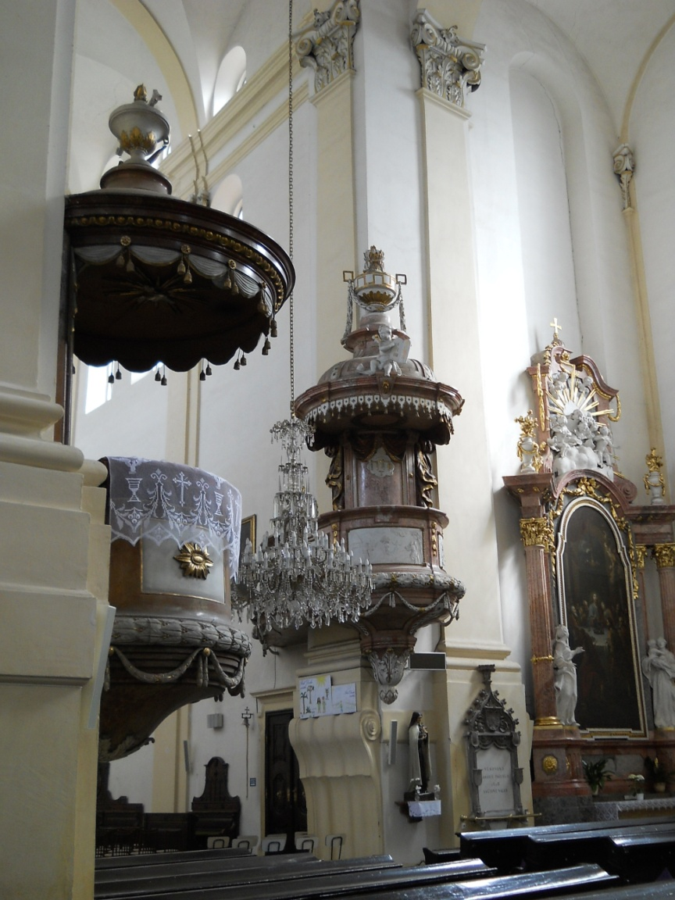
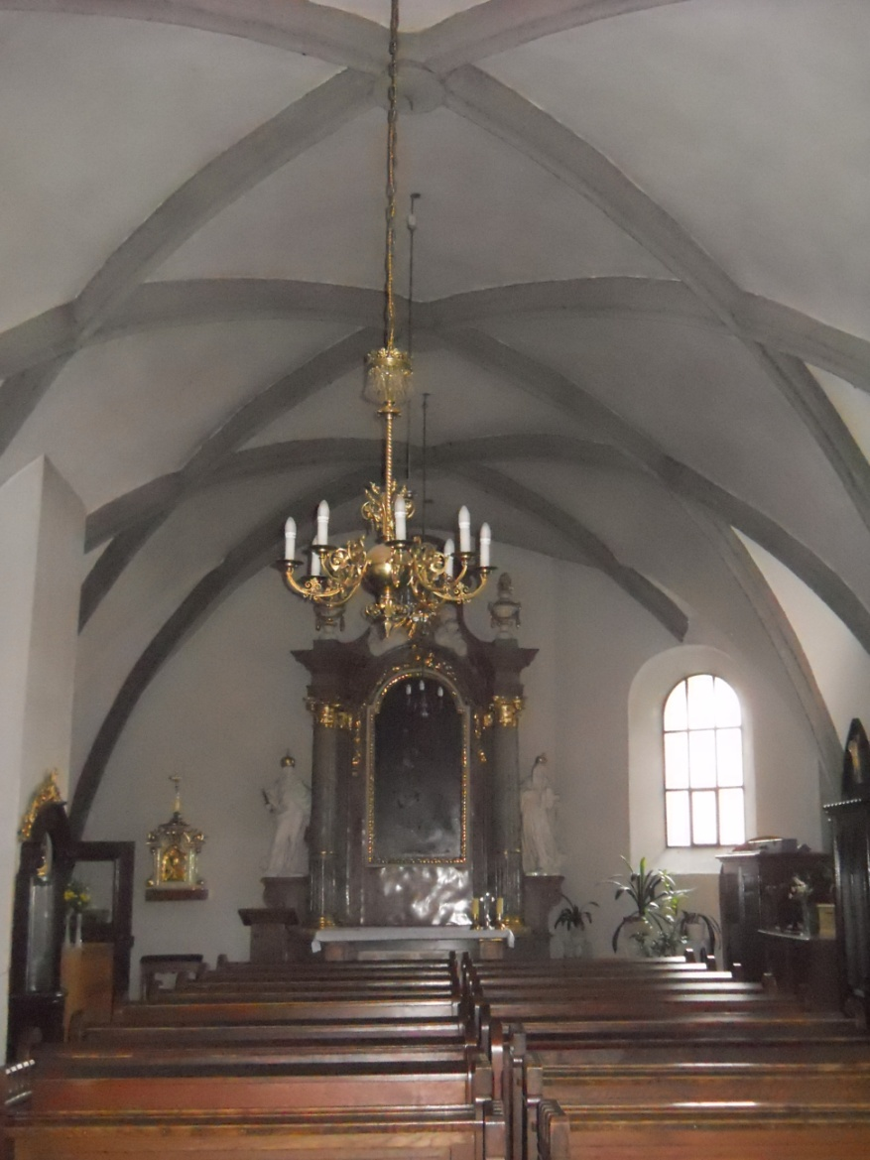
INTERIÉR - na sochařské výzdobě interiéru se podílel moravský sochař Jan Schubert, na obrazové pak Ignac Raab, Ignac Günther a F.I.Leichert
Barokní výzdoba kostela
Kaple s žebrovou klenbou

Slide 13
Půdorys kostela
Nanebevzetí Panny Marie
trojlodní kostel
hlavní loď
boční lodě

Slide 14
Kaple svatého Kříže – tzv. Švédská kaple, Opava - Kateřinky

Slide 15
ZAJÍMAVOSTI O KAPLI
byla založena knížetem Přemkem I. Opavským
v roce 1394 jako zádušní svatyně
je jedinečným dokladem gotické cihlové architektury
je postavena na jen výjimečně užívaném půdorysu oktogonu – pravidelného osmiúhelníku
inspirací snad byl kostel sv. Karla v Praze založený Karlem IV.
v době třicetileté války sloužila kaple
k protestantským bohoslužbám švédského vojska, odtud lidový, dodnes používaný název Švédská kaple
od roku 1995 je to národní kulturní památka

Slide 16
ZDROJE
Vlastní fotografie – Renata Schreierová
Schulz, Jindřich: Dějepis 7, Prodos, Olomouc 1998, ISBN 80-7230-009-1
http://infocentrum.opava.cz/scripts/detail.php?id=10333
http://cs.wikipedia.org/wiki/Kaple_svat%C3%A9ho_K%C5%99%C3%AD%C5%BEe_%28Opava%29

